Slide 1


Módulo 11
Herencia y Poliformismo

Slide 2
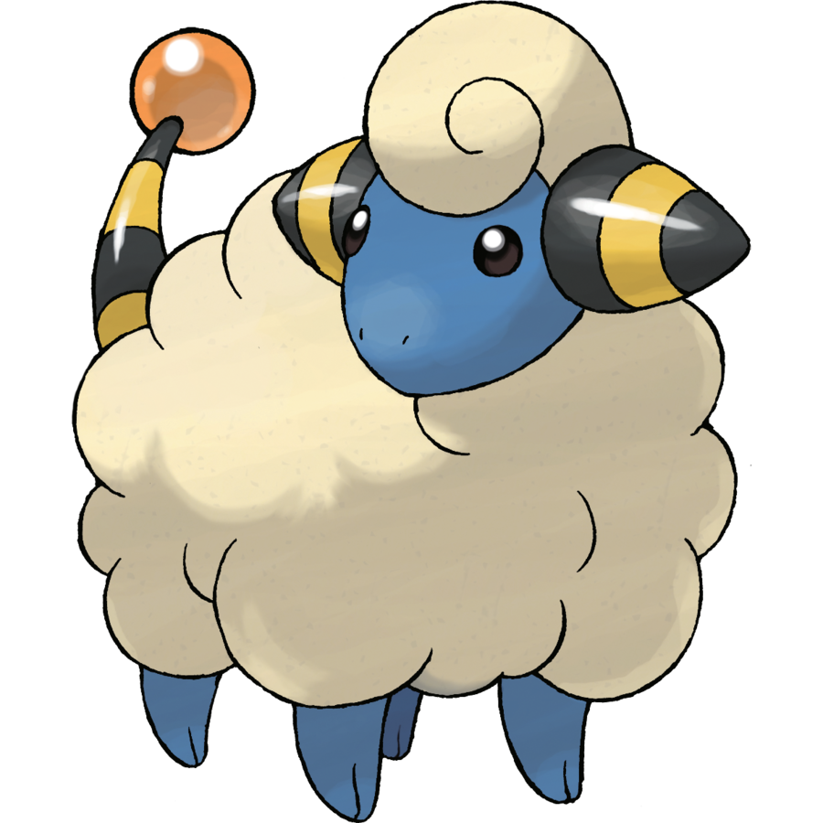
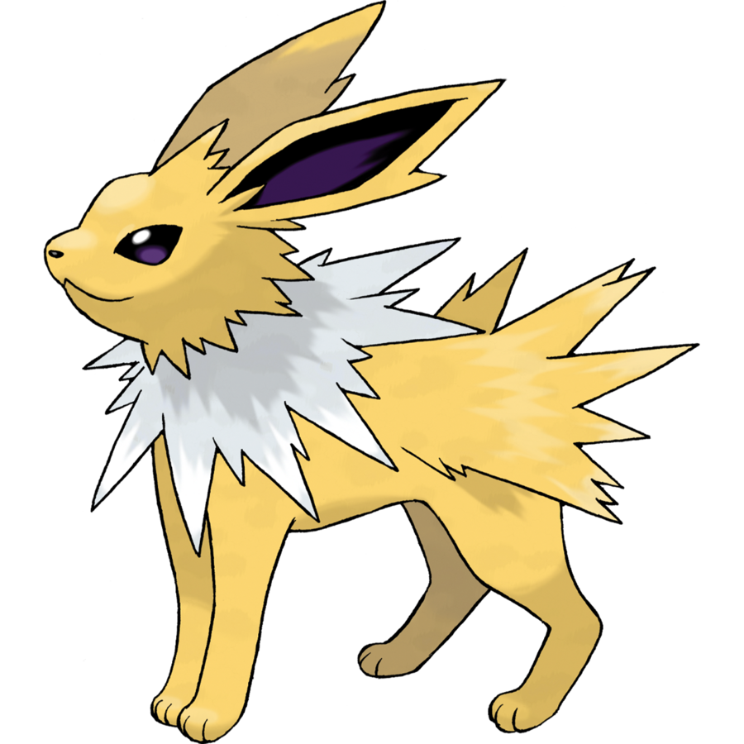











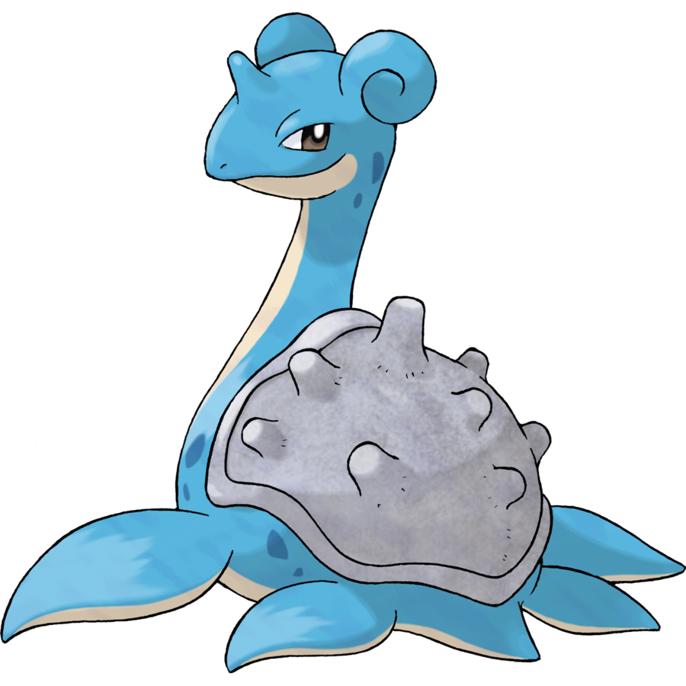




Slide 3
All Pikachu’s are electric Pokémon.
All electric Pokémon are Pokémon.
Therefore,
All Pikachu’s are Pokémon.

Slide 4
Nombra todos los atributos y métodos que puedas que pertenezcan a las siguientes clases:
Matrículas terminación 0, 1, 2 y 3
Clase Pokemon
Matrículas terminación 4, 5 y 6
Clase ElectricPokemon
Matrículas del 7 al 9
Clase Pikachu

Slide 5
Atributos / Métodos | Java representation | All Pokemon | Electric Pokemon | Pikachu
Pokemon Number | int pokeDexNo; | Yes | Yes | Yes
Name | String name; | Yes | Yes | Yes
Height | double height | Yes | Yes | Yes
Can be healed | method heal( ) | Yes | Yes | Yes
Resistant to electricity | boolean resistantToElectricity | No | Yes | Yes
Can attach with thundershock | method thundershock( ) | No | Yes | Yes
Can surf | method surf( ) | No | No | Yes
Can evolve to Raichu | method evolveRaichu( ) | No | No | Yes

Slide 6
Herencia
La herencia es un concepto de la programación orientada a objetos que nos permite definir una clase particular basándonos en una clase más general.
La nueva clase definida hereda las propiedades (atributos y métodos de la clase general.

Slide 7
Sólo podemos hacer uso de la herencia cuando nuestras clases cumplan con la siguiente relación:
TODOS LOS _____ SON _____

Slide 8
Herencia
Ejemplo:
Todos los Perros son Animales.
Todos los Pikachu son Pokémon.
Todos los Alumnos son Personas.
Todos los HEB son Tiendas.

Slide 9
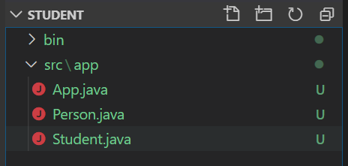
Antes…
Asegúrate que las clases estén dentro del mismo Proyecto.

Slide 10
public class Person {
private String name;
public Person(){
this.name = "No name yet";
}
public Person(String name){
this.name = this.name;
}
public void writeOutput(){
System.out.println("Name: " + this.name);
}
public boolean hasSameName(Person otherPerson){
return this.name.equalsIgnoreCase(otherPerson.name);
}
}
public String getName() {
return name;
}
public void setName(String newName) {
this.name = name;
}

Slide 11
public class Student extends Person{
private int studentNumber;
public Student(){
super();
studentNumber = 0;
}
public Student(String name, int studentNumber){
super();
this.setName(name);
this.studentNumber = studentNumber;
}
public void writeOutput(){
System.out.println("Name: "+ this.getName());
System.out.println("Student Number:" +
this.studentNumber);
}
public int getStudentNumber() {
return studentNumber;
}
public void setStudentNumber(int studentNumber) {
this.studentNumber = studentNumber;
}
public boolean equals(Student other){
return this.hasSameName(other) &&
(this.studentNumber == other.studentNumber);
}
Para indicar que una clase hereda a otra, utilizamos la palabra reservada extends.
Para indicar que una clase hereda a otra, utilizamos la palabra reservada extends.

Slide 12
Nomenclatura
Clase Base
Superclase / superclass
Clase padre
Clase Ancestro
Clase Heredada
Subclase / subclass
Clase hijo
Clase derivada

Slide 13
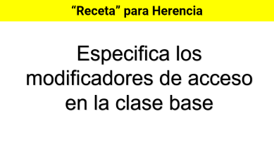
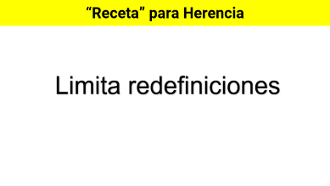
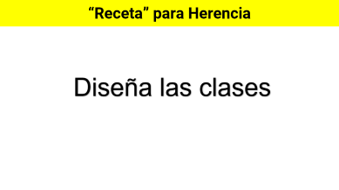
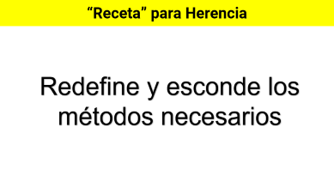
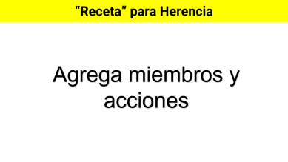
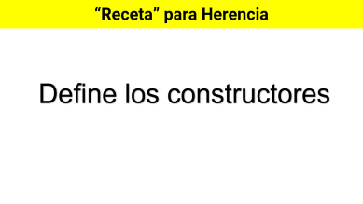

Slide 14
“Receta” para Herencia
Diseña las clases

Slide 15
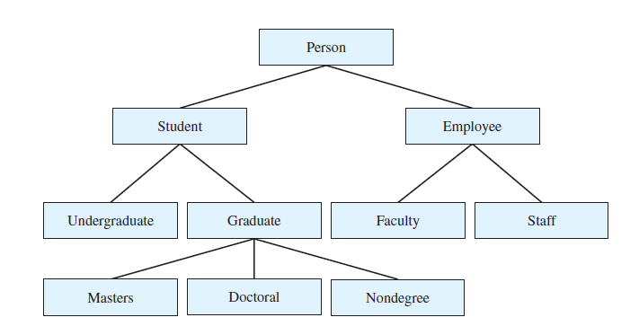
#1 Diseña las clases
Diseña la clase base y la subclase. Identifica los componentes que pertenecen a cada clase.
Person es la clase base (o superclase) de Student.
Undergraduate es la subclase (o clase derivada) de Student.

Slide 16
#1 Diseña las clases
Administrative staff
Person
Employee
Teacher
El objetivo principal de la herencia será definir funcionalidad general en cada clase para que puedan ser reutilizadas más adelante.

Slide 17
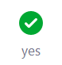
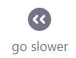
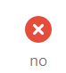
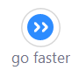

String[] cursosEnBlackboard
Person
Administrative
Staff
Employee
Teacher

Slide 18
int direccion
Person
Administrative
Staff
Employee
Teacher

Slide 19
String email
Person
Administrative
Staff
Employee
Teacher

Slide 20
printDocument()
Person
Administrative
Staff
Employee
Teacher

Slide 21
int numeroNomina
Person
Administrative
Staff
Employee
Teacher

Slide 22
inscribeAlumno()
Person
Administrative
Staff
Employee
Teacher

Slide 23

gradeExam()
Person
Administrative
Staff
Employee
Teacher

Slide 24
String cuentaCLABE
Person
Administrative
Staff
Employee
Teacher

Slide 25
compareTo()
Person
Administrative
Staff
Employee
Teacher

Slide 26
println()
Person
Administrative
Staff
Employee
Teacher

Slide 27
“Receta” para Herencia
Especifica los modificadores de acceso en la clase base

Slide 28
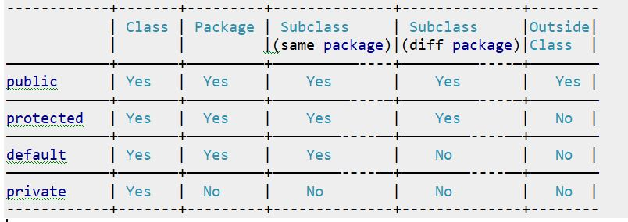
#2 Modificadores de Acceso
Especifica los modificadores de acceso necesarios para cada variable y método. Limita las visibilidades a “lo mínimo necesario” para utilizar la clase.

Slide 29
public class Bicycle {
protected int cadence;
public int gear;
private int speed;
public Bicycle(int startCadence, int startSpeed, int startGear) {
gear = startGear;
cadence = startCadence;
speed = startSpeed;
}
protected void setCadence(int newValue) {
cadence = newValue;
}
private void setGear(int newValue) {
gear = newValue;
}
public void applyBrake(int decrement) {
speed -= decrement;
}
public void speedUp(int increment) {
speed += increment;
}
}

Slide 30
public class MountainBicycle extends Bicycle {
// the MountainBike subclass adds one field
public int seatHeight;
// the MountainBike subclass has one constructor
public MountainBicycle(int startHeight, int startCadence,
int startSpeed,
int startGear) {
super(startCadence, startSpeed, startGear);
seatHeight = startHeight;
}
// the MountainBike subclass adds one method
public void setHeight(int newValue) {
seatHeight = newValue;
}
}

Slide 31
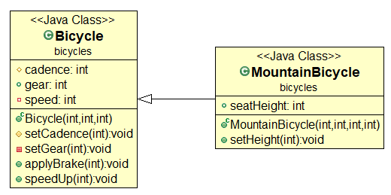

Slide 32
#2 Modificadores de Acceso
Clase Bicycle
Todos los métodos definidos en la clase Bicycle.
Todos los atributos definidos en la clase Bicycle.
Clase MountainBicycle heredando Bicycle
Todos los métodos public y protected definidos en la clase Bicycle.
Todos los atributos public y protected definidos en la clase Bicycle.
El constructor de la clase Bicycle utilizando la instrucción super( );
Todos los métodos definidos en la clase MountainBicycle.
Todos los atributos definidos en la clase MountainBicycle.

Slide 33
“Receta” para Herencia
Define los constructores

Slide 34
#3 Define los constructores
Define los constructores de la clase base y la clase heredada. La primera instrucción del constructor de la clase heredada debe ser una llama al constructor de la clase base utilizando super( ).
Clase Base
Clase Heredada
public class Person {
private String name;
public Person(){
this.name = "No name yet";
}
//…
}
public class Student extends Person{
private int studentNumber;
public Student(){
super();
studentNumber = 0;
}
//…
}

Slide 35
“Receta” para Herencia
Agrega miembros y acciones

Slide 36
#4 Agrega miembros y acciones
¿Qué atributos adicionales a lo heredado requieres implementar en la subclase? Puedes agregar:
Métodos con modificador de acceso privados, públicos o protegidos.
Atributos con modificador de acceso privados, públicos o protegidos.

Slide 37
“Receta” para Herencia
Redefine y esconde los métodos necesarios

Slide 38
#5 Redefine lo necesario
Observa los métodos de instancia públicos o protegidos de la clase base. ¿Requieren alguna modificación en su comportamiento al ser heredados?
Redefine (overriding en inglés) estos métodos en caso de ser necesario.

Slide 40
#5 Redefine lo necesario
public class Bicycle {
protected int cadence;
public int gear;
private int speed;
// the rest of the definition
public void reset() {
this.cadence = 0;
this.gear = 0;
this.speed = 0;
}
}
public class MountainBicycle
extends Bicycle {
public int seatHeight;
// the rest of the definition
@Override
public void reset() {
super.reset();
this.seatHeight = 0;
}
}

Slide 41

¿Hace sentido redefinir
un método estático?
SI
WHAT?
NO

Slide 42
#5 Redefine y esconde lo necesario
public class Animal {
public static void testClassMethod() {
System.out.println("The static method in Animal");
}
public void testInstanceMethod() {
System.out.println("The instance method in Animal");
}
}
The static method in Cat
The instance method in Cat
The static method in Animal
The instance method in Animal
public class Cat extends Animal {
public static void testClassMethod() {
System.out.println("The static method in Cat");
}
public void testInstanceMethod() {
System.out.println("The instance method in Cat");
}
public static void main(String[] args) {
Cat myCat = new Cat();
Animal myAnimal = myCat;
Animal.testClassMethod();
myAnimal.testInstanceMethod();
}
}
The static method in Animal
The instance method in Cat
The static method in Cat
The instance method in Animal

Slide 43
#5 Redefine y esconde lo necesario
Cuando declaramos un método estático en una subclase con la misma firma que un método heredado de su clase base, estamos escondiendo (hiding) el método de la clase base.
Los métodos estáticos pueden ser heredados pero nunca redefinidos por la forma en la que se llaman (nombre de la clase + nombre del método).

Slide 44
“Receta” para Herencia
Limita redefiniciones

Slide 45
#6 Limita redefiniciones
Existe algún método que no debamos permitir que sea redefinido? Piensa en algún método cuya implementación sea crítica para el correcto funcionamiento de la clase por cuestiones de integridad, seguridad, etc.
Utiliza el modificador final para evitar que estos métodos puedan ser redefinidos.

Slide 46
public class Website {
protected boolean authenticated;
public Website() {
this.authenticated = false;
}
public void authenticate(String password) {
if (password.equals("password")) {
this.authenticated = true;
System.out.println("Success: You have been authenticated");
} else {
this.authenticated = false;
System.out.println("Error: Try again");
}
}
La clase Facebook hereda el método authenticate y lo redefine, eliminando funcionalidad crítica para la clase Website.
Esto sería un error porque estamos ignorando la verificación de seguridad que tenia authenticate en la clase Website.
public class Facebook extends Website {
public void authenticate(String password) {
this.authenticated = true;
System.out.println("Success: You have been authenticated");
}
}

Slide 47
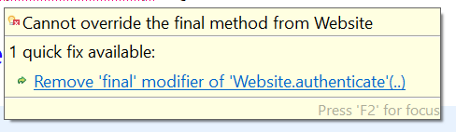
public class Website {
protected boolean authenticated;
public Website() {
this.authenticated = false;
}
public final void authenticate(String password) {
if (password.equals("password")) {
this.authenticated = true;
System.out.println("Success: You have been authenticated");
} else {
this.authenticated = false;
System.out.println("Error: Try again");
}
}
La solución es evitar la redefinición del método authenticate() agregando el modificador final.
public class Facebook extends Website {
public void authenticate(String password) {
this.authenticated = true;
System.out.println("Success: You have been authenticated");
}
}
Esto evitará que las clases derivadas de Website redefinan el método authenticate.

